Slide 1

TRƯỜNG ĐẠI HỌC KHOA HỌC TỰ NHIÊN
MÔ HÌNH MVC VÀ DIRECTIVE TRONG ANGULARJS

Slide 2
Thành viên nhóm
Nguyễn Nhật Truyền
Nguyễn Thanh Phong
Cao Tiến Trung
Lê Trọng Tuấn

Slide 3
Nội dung
Giới thiệu về AngularJS
Tính năng của AngularJS
Mô hình MVC trong AngularJS
Directive trong AngularJS

Slide 4
Nội dung
Giới thiệu về AngularJS
Tính năng của AngularJS
Mô hình MVC trong AngularJS
Directive trong AngularJS

Slide 5
AngularJS là gì?
AngularJS là một framework ứng dụng web mã nguồn mở.
Nó được phát triển lần đầu năm 2009 bởi Misko Hevery và Adam Abrons.
Hiện tại nó được duy trì bởi Google.

Slide 6
Nội dung
Giới thiệu về AngularJS
Tính năng của AngularJS
Mô hình MVC trong AngularJS
Directive trong AngularJS

Slide 7
Tính năng của AngularJS
AngularJS là một Framework phát triển mạnh mẽ dựa trên JavaScript để tạo các ứng dụng RICH Internet Application (RIA).
AngularJS cung cấp cho lập trình viên những tùy chọn để viết các ứng dụng client-side trong mô hình MVC (Model-View-Controller) một cách rõ ràng.
Các ứng dụng được viết bởi AngularJS tương thích với nhiều phiên bản trình duyệt web.
AngularJS có mã nguồn mở, miễn phí hoàn toàn, được sử dụng bởi hàng ngàn lập trình viên trên thế giới.

Slide 8
Nội dung
Giới thiệu về AngularJS
Tính năng của AngularJS
Mô hình MVC trong AngularJS
Directive trong AngularJS

Slide 9
Mô hình MVC trong AngularJS
Model: Là thành phần thấp nhất có nhiệm vụ duy trì dữ liệu.
View: Có nhiệm vụ hiển thị các phần dữ liệu đến người sử dụng.
Controller: Là phần code điều khiển sự tương tác giữa Model và View.

Slide 10
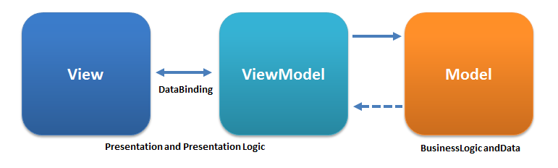
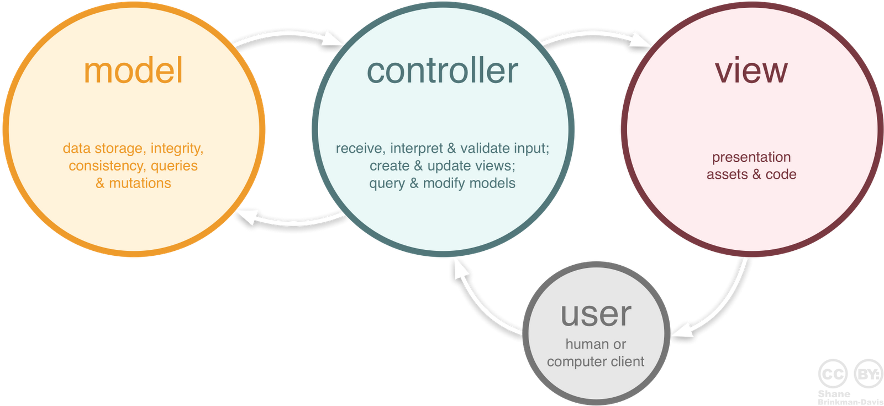
Mô hình MVC trong AngularJS
Notes:
Mô hình này hỗ trợ ràng buộc dữ liệu 2 chiều giữa View và ViewModel, có nghĩa là thay đổi trên View sẽ dẫn tới thay đổi trên ViewModel và ngược lại
Qui trình: Người dùng tương tác với View, khi View thay đổi dẫn tới ViewModel cũng đồng bộ theo, từ đó ViewModel sẽ thông báo cho Model thay đổi các đặc điểm đó.
Lợi ích: Không như MVC là phải dùng controller làm trung gian để đưa thay đổi từ model lên view, chỉ cần thông báo sự thay đổi đó lên ViewModel thì View sẽ tự đồng bộ.

Slide 11
Nội dung
Giới thiệu về AngularJS
Tính năng của AngularJS
Mô hình MVC trong AngularJS
Directive trong AngularJS

Slide 12
Directive trong AngularJS
Directive là gì?
Là thành phần mở rộng của HTML, hay nói cách khác là các thuộc tính của các thẻ HTLM mà AngularJS nó định nghĩa thêm.
AngularJS cung cấp cho 3 loại directive:
Directive dạng element (là 1 thẻ html) viết tắt là E
Directive dạng attribute (thuộc tính của thẻ html) viết tắt là A
Directive dạng class (class CSS) viết tắt là C

Slide 13
Danh sách các directive thường gặp
ng-app
Khi chúng ta khai báo directive này thì AngularJS sẽ hiểu là bắt đầu một ứng dụng AngularJS.
ng-model
Là một directive dùng để liên kết dữ liệu với client.
ng-bind
Khi một thẻ HTML nào đó có sử dụng ng-bind thì AngularJS sẽ tìm và thay thế nội dung bên trong thẻ HTML đó bởi một giá trị nào đó mà có cùng tên định nghĩa
ng-repeat
Directive ngRepeat sẽ lặp một khối HTML nào đó, nơi mà ta khai báo repeat.

Slide 14
CẢM ƠN CÁC BẠN ĐÃ LẮNG NGHE VÀ THEO DÕI!

